Slide 1
《高级语言程序设计》 课程设计
信息与计算科学系
2024-2025-2学期

Slide 2
S4：Account基类、SavingsAccount类、CreditAccount类的设计
在S3和Sadd的基础上进行改进：
1、基类Account的设计。
2、设计一个新类Accumulator类，提供计算一项数值的按日累加之和所需的接口，在两个派生类中分别将该类实例化，通过该类的实例来计算利息。
3、要求主函数中的账户放到一个数组中。

Slide 3
设计一个基类Account用来描述所有账户的共性，再从中派生出：
SavingsAccount类
CreditAccount类
两类账户的利息计算具有很大差异：计算对象、计算周期
因此，计息的任务不能由基类Account完成。

Slide 4
两类账户在计算利息时都需要将某个数值（余额或者欠款金额）按日累加，为了避免编写重复代码，有两种解决方法：
（1）在基类Account中设立几个保护的成员函数来协助利息计算，然后在派生类中通过调用这些函数来计算利息。
（2）建立一个新类，由该类提供计算一项数值的按日累加之和所需要的接口，在两个派生类中分别将该类实例化，通过该类的实例来计算利息。
由于这项功能与其他账户管理功能相对独立，将这项功能从账户类中分类出来，从而降低账户类的复杂性，提高计算数值按日累加之和的代码的可复用性。

Slide 5
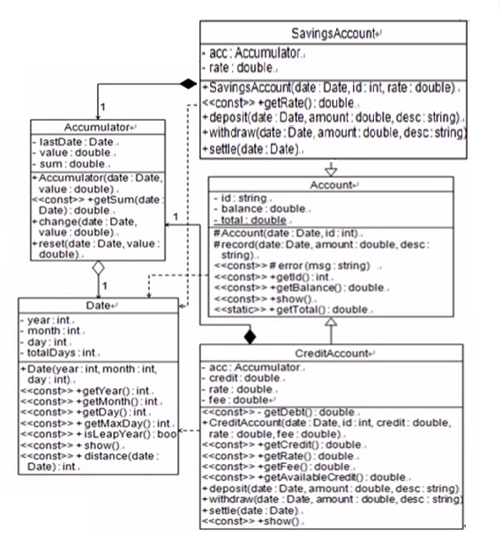

Slide 6
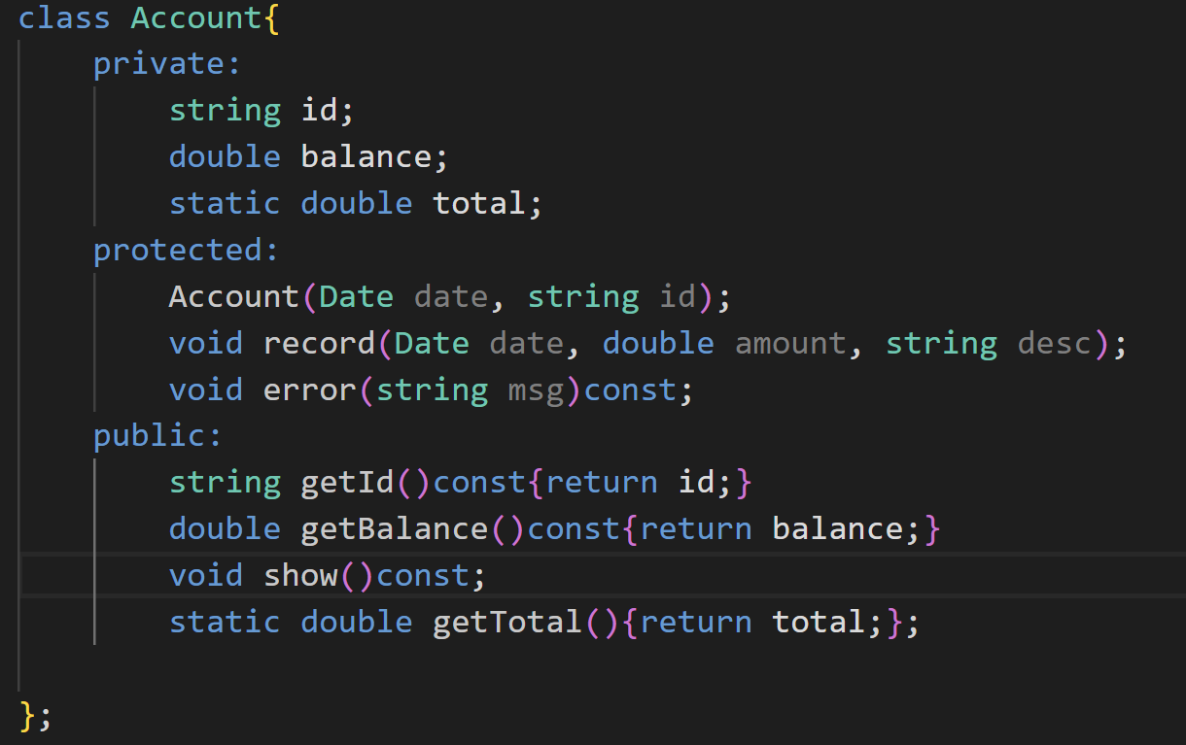

Slide 7
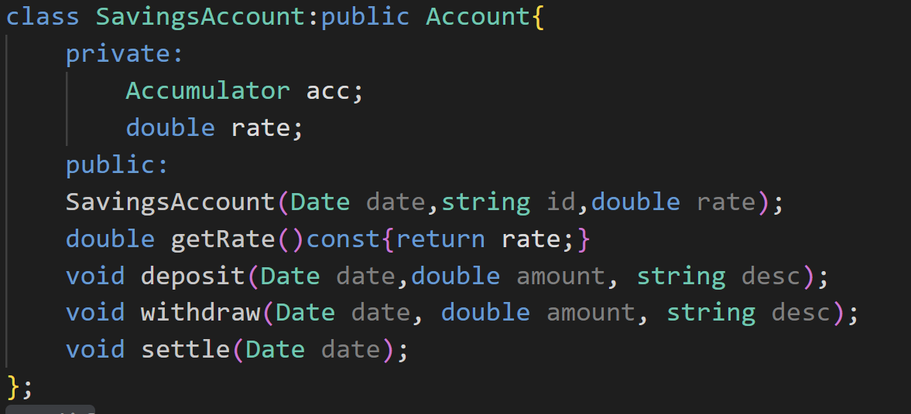

Slide 8
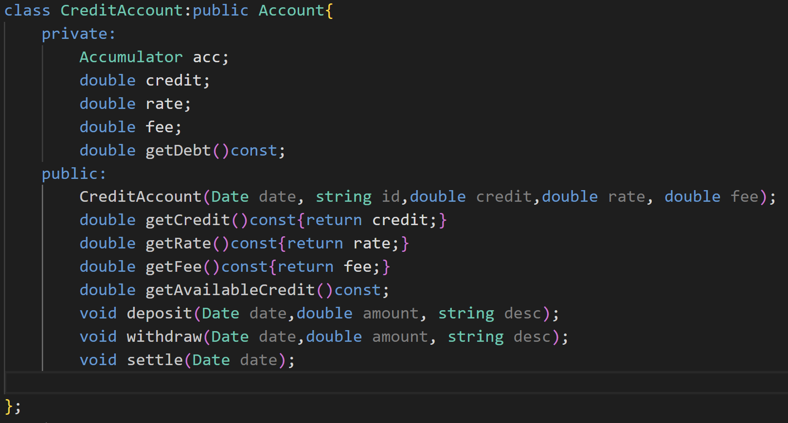

Slide 9
